Slide 1

NÁZEV: VY_32_INOVACE_751_RUSKÁ_REVOLUCE
NÁZEV ŠKOLY: ZÁKLADNÍ ŠKOLA PODBOŘANY, HUSOVA 276, OKRES LOUNY
AUTOR: MGR. MARTINA MYŠKOVÁ
TÉMA: Ruská revoluce ve fotografiích
ČÍSLO PROJEKTU: CZ.1.07/1.4.00/21.2975

Slide 2
Anotace: Metodický postup: Klíčová slova: Datum vytvoření: | Materiál je určen k opakování učiva v předmětu Dějepis v 9. ročníku Žáci pomocí daných fotografií a konkrétních úkolů odpovídají na otázky, vše kontroluje učitel a snaží se na dané téma rozvinout diskusi. Rusko, revoluce, car, bolševický převrat, V.I.Lenin, L.Trockij, Aurora. 14.10.2012

Slide 3
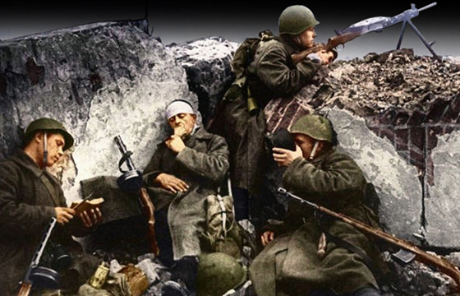
Jak se dařilo Rusku za 1. světové války ?

Slide 4
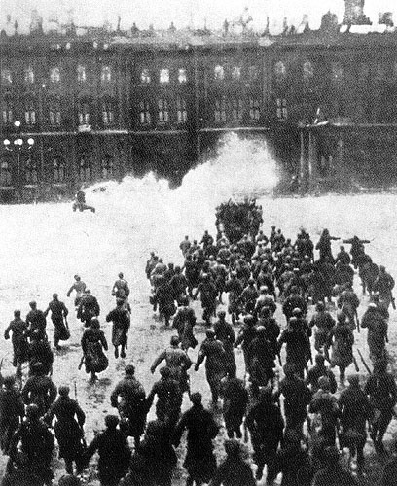
Kdy a jakou událostí vyvrcholila nespokojenost obyvatelstva v Rusku?

Slide 5
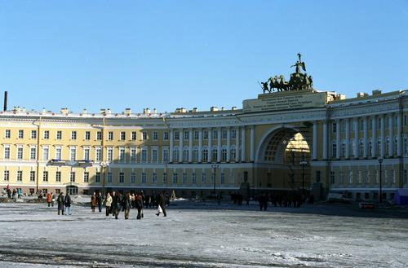
Kde začala ruská revoluce?

Slide 6
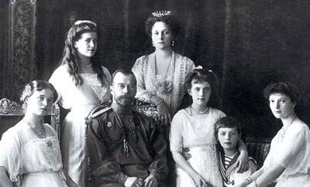
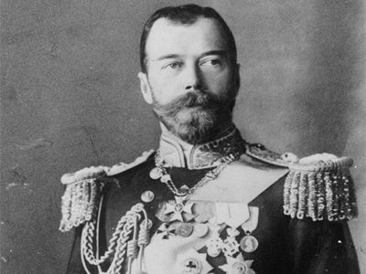
Který z ruských carů byl donucen k abdikaci?

Slide 7
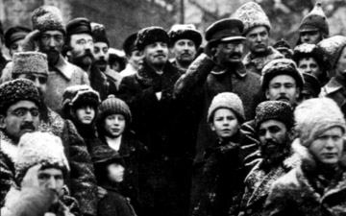
Na fotografii najděte dva muže, kteří naplánovali bolševický převrat v říjnu 1917.

Slide 8
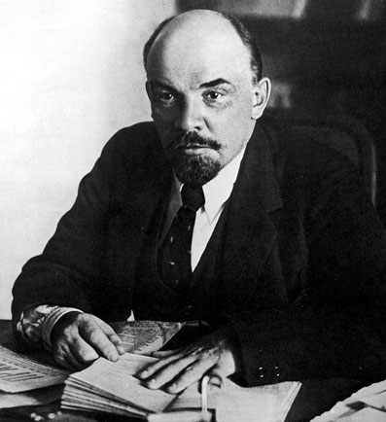
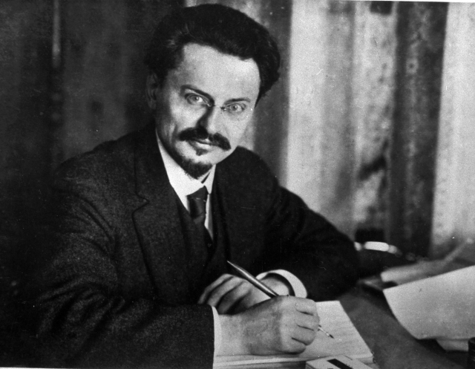
Jaký osud připravila bolševická propaganda Leninovi a Trockému?

Slide 9
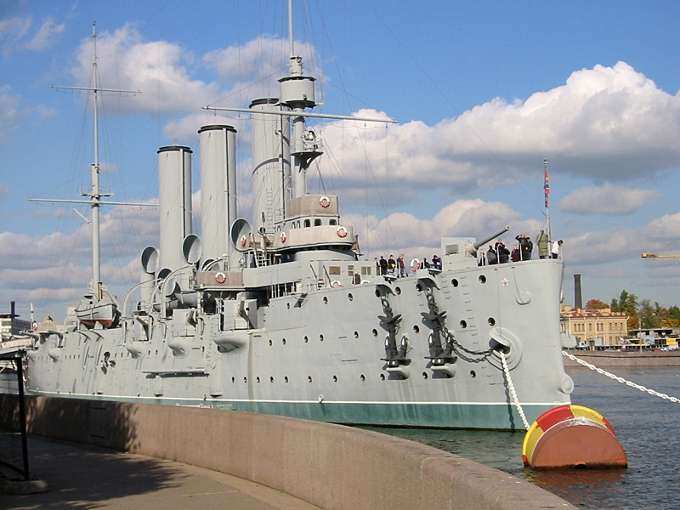
Co je v dějinách Ruska označováno jako symbol VŘSR?

Slide 10
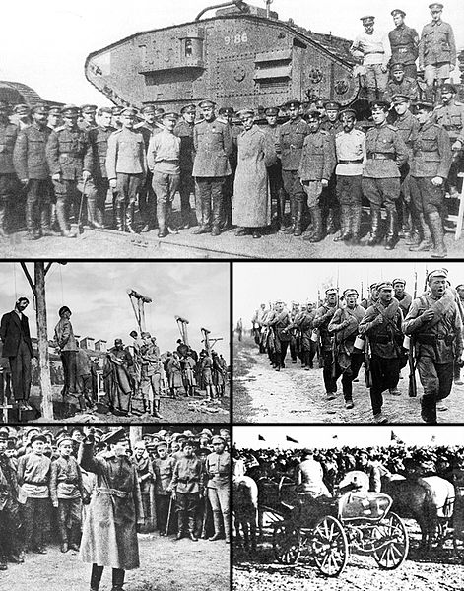
Ne všichni souhlasili s bolševickým převratem. Popiš danou událost.

Slide 11
Použité zdroje:
http://www.google.cz/imgres?q=rusko+a+1.+sv%C4%9Btov%C3%A1+v%C3%A1lka&start=212&hl=ru&tbo=d&biw=1280&bih=823&tbm=isch&tbnid=VSCL2WGHKmqUFM:&imgrefurl=http://www.armyprodej.cz/repliky-vojenskych-uniforem/&docid=tamGdV7O8LucqM&imgurl=http://www.armyprodej.cz/docs/obrazky/vojacir.jpg&w=560&h=360&ei=Au3EUPr2JsidtAbxwYHoAQ&zoom=1&iact=hc&vpx=793&vpy=509&dur=31531&hovh=180&hovw=280&tx=170&ty=110&sig=111713420243767051081&page=7&tbnh=145&tbnw=209&ndsp=34&ved=1t:429,r:30,s:200,i:94
http://www.google.cz/imgres?q=rusk%C3%A1+revoluce&hl=ru&tbo=d&biw=1280&bih=823&tbm=isch&tbnid=a6PHvuQX-Pmx8M:&imgrefurl=http://www.blazre.estranky.cz/clanky/ruske-revoluce.html&docid=rRZ5T1iHlE0ZkM&imgurl=http://www.komenskeho66.cz/materialy/dejepis/8%252520Zimni%252520palac,1917.jpg&w=408&h=500&ei=O-_EUOHXD8ietAbdqoCoDA&zoom=1&iact=hc&vpx=1030&vpy=98&dur=30813&hovh=249&hovw=203&tx=111&ty=182&sig=111713420243767051081&page=1&tbnh=140&tbnw=116&start=0&ndsp=37&ved=1t:429,r:7,s:0,i:102
http://www.google.cz/imgres?q=petrohrad&hl=ru&tbo=d&biw=1280&bih=823&tbm=isch&tbnid=Y2dUPx7Px2rv_M:&imgrefurl=http://arkaim-travel.ru/tur/leto/piter/&docid=hn8IGrKaw1v-pM&imgurl=http://www.arkaim-travel.ru/Image/piter/piter%2525201.jpg&w=500&h=329&ei=sPDEUOalH8nBswbI7oDADA&zoom=1&iact=rc&dur=297&sig=111713420243767051081&page=1&tbnh=140&tbnw=203&start=0&ndsp=30&ved=1t:429,r:15,s:0,i:126&tx=111&ty=108
http://www.google.cz/imgres?q=CAR+MIKUL%C3%81%C5%A0+II.&hl=ru&tbo=d&biw=1280&bih=823&tbm=isch&tbnid=u6vlGBmRCkhMaM:&imgrefurl=http://relax.lidovky.cz/mikulas-ii-obeti-represe-086-/ln-zajimavosti.asp%3Fc%3DA081002_093416_ln_zabava_svo&docid=jqEGGKynfqhbtM&imgurl=http://i.lidovky.cz/08/101/lngal/SVO26273d_car.jpg&w=400&h=242&ei=__HEUJQHiMi0BojegGg&zoom=1&iact=hc&vpx=509&vpy=137&dur=94&hovh=175&hovw=289&tx=163&ty=105&sig=111713420243767051081&page=1&tbnh=144&tbnw=243&start=0&ndsp=41&ved=1t:429,r:4,s:0,i:93
http://www.google.cz/imgres?q=CAR+MIKUL%C3%81%C5%A0+II.&hl=ru&tbo=d&biw=1280&bih=823&tbm=isch&tbnid=MiWzxVTiyo0ejM:&imgrefurl=http://spravy.pravda.sk/rusky-sud-rehabilitoval-cara-mikulasa-ii-ffy-/sk_zaujima.asp%3Fc%3DA081001_155335_sk_zaujima_p04&docid=gj6ceUTyEHVLwM&imgurl=http://i.pravda.sk/08/101/skcl/P04262312_car.jpg&w=400&h=300&ei=__HEUJQHiMi0BojegGg&zoom=1&iact=hc&vpx=754&vpy=127&dur=1047&hovh=194&hovw=259&tx=115&ty=97&sig=111713420243767051081&page=1&tbnh=144&tbnw=192&start=0&ndsp=41&ved=1t:429,r:5,s:0,i:96
http://www.google.cz/imgres?q=LENIN+A+TROCKIJ&start=101&hl=ru&tbo=d&biw=1280&bih=823&tbm=isch&tbnid=Q7v5hKUn7bLzqM:&imgrefurl=http://www.revkom.com/biblioteka/marxism/trotckii/tr_o_lenine.htm&docid=8nIprUL1H3OHWM&imgurl=http://www.revkom.com/biblioteka/marxism/trotckii/o_lenine/len%2526trotsky1.jpg&w=360&h=225&ei=9vTEUO_HK4nHsgbHv4CQCQ&zoom=1&iact=hc&vpx=949&vpy=378&dur=78&hovh=177&hovw=284&tx=159&ty=84&sig=111713420243767051081&page=4&tbnh=140&tbnw=231&ndsp=40&ved=1t:429,r:6,s:100,i:22

Slide 12
http://www.google.cz/imgres?q=aurora&hl=ru&tbo=d&biw=1280&bih=823&tbm=isch&tbnid=Z--Pv3au1nNJjM:&imgrefurl=http://www.liveinternet.ru/users/3278834/post193455196/&docid=Q3kUAq7xSgSyjM&imgurl=http://img1.liveinternet.ru/images/attach/c/4/79/917/79917969_large_2835299_AVRORA1.jpg&w=800&h=600&ei=OPbEUITnNMXotQaHtoDAAQ&zoom=1&iact=hc&vpx=383&vpy=2&dur=3172&hovh=194&hovw=259&tx=155&ty=123&sig=111713420243767051081&page=2&tbnh=145&tbnw=192&start=24&ndsp=30&ved=1t:429,r:32,s:0,i:247
http://www.google.cz/imgres?q=lenin&hl=ru&tbo=d&biw=1280&bih=823&tbm=isch&tbnid=0hLncuCV9lYioM:&imgrefurl=http://tov.lenin.ru/titan/about/chernov.htm&docid=iOFJFKLagmDgTM&imgurl=http://tov.lenin.ru/titan/about/stol.jpg&w=397&h=434&ei=y_fEUI2iMceStAaR3IH4CA&zoom=1&iact=hc&vpx=686&vpy=254&dur=1532&hovh=235&hovw=215&tx=152&ty=138&sig=111713420243767051081&page=1&tbnh=135&tbnw=125&start=0&ndsp=47&ved=1t:429,r:14,s:0,i:123
http://www.google.cz/imgres?q=trockij&hl=ru&tbo=d&biw=1280&bih=823&tbm=isch&tbnid=20cvMkU5mLQo-M:&imgrefurl=http://magazin.ceskenoviny.cz/tema/index_img.php%3Fid%3D125971&docid=SS5vTar9Q27O8M&imgurl=http://i3.cn.cz/1257414473_LevTrockij.jpg&w=640&h=497&ei=KfjEUKWKPNHgtQaDv4CIDw&zoom=1&iact=hc&vpx=684&vpy=165&dur=1359&hovh=198&hovw=255&tx=122&ty=133&sig=111713420243767051081&page=1&tbnh=139&tbnw=179&start=0&ndsp=38&ved=1t:429,r:6,s:0,i:100
http://cs.wikipedia.org/wiki/Soubor:CWRArticleImage.jpg
Program Microsoft Office2007

